Slide 1
Dressing Directions for you
18N1 王敏泽

Slide 2
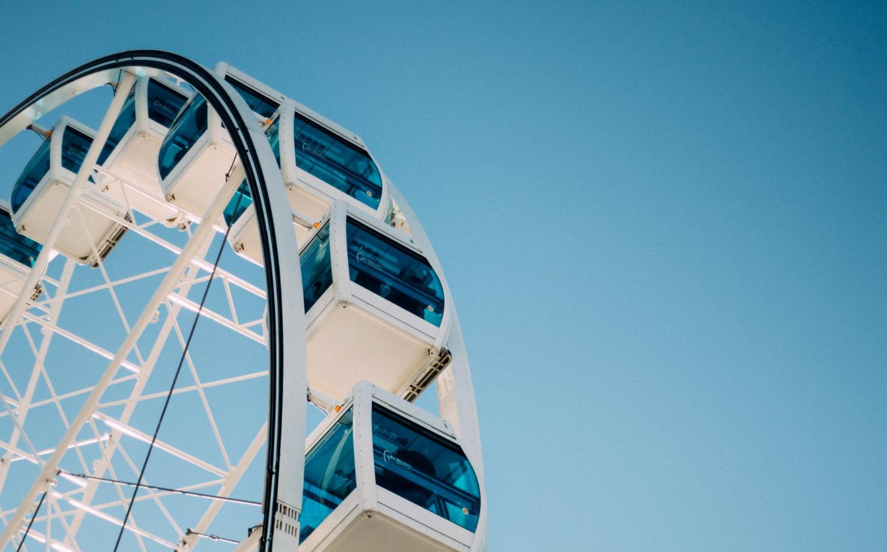
会议期间着装总览
·所有会场内人员须着正装
·以整洁、庄重、大方为标准
P.S.在联合国会场中，民族服饰也被认为是正装，因此代表们可穿着所代表国家的民族服饰，入阿拉伯地区代表可穿着长袍参会。 ( ⊙o ⊙)…

Slide 3
男士篇
01
Gentleman

Slide 4
西服 Suits
颜色：男性西服颜色多选择沉稳（??）的黑、藏蓝、深灰色等。
款式：比较常见并且推荐的款式是纯色或条纹单排扣的西服，并配上相应颜色款式的西裤。
西裤：西裤与西服上衣颜色最好一样，长裤，切忌牛仔布料的裤子。

Slide 5
注意事项 Attention
要拆除衣袖上的商标。在西装上衣左边袖子的袖口处，通常会缝有一块商标。在正式穿西装之前切勿忘记将他们先行拆除。
要熨烫平整。（拒绝对此作以更多解释）
要扣好纽扣。系西装外套的纽扣有一原则，即“扣上不扣下”，例如有两颗则只系最上面一颗；若有三颗，则遵循“always, sometimes, never”的原则。
要不卷不挽。（拒绝对此作以更多解释）
要少装东西。（拒绝对此作以更多解释）

Slide 6
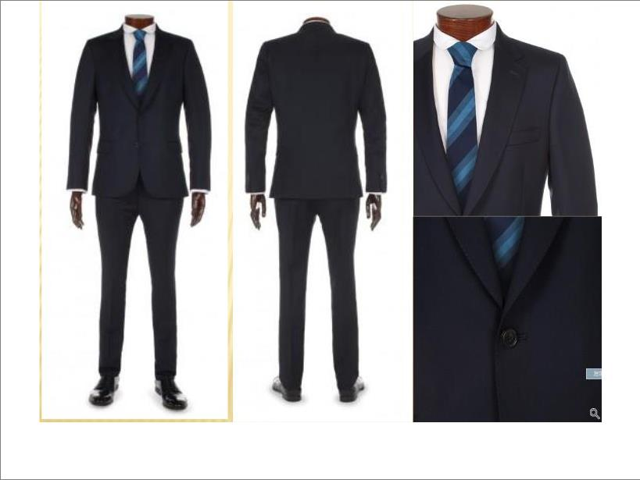

Slide 7
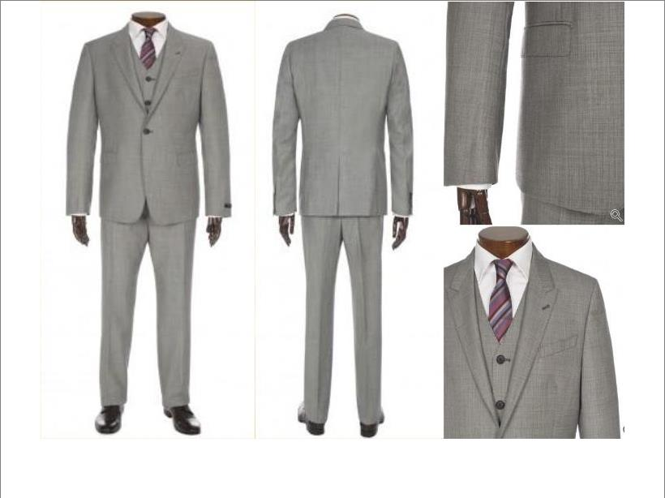

Slide 8
女士篇
02
Ladies

Slide 9
上装 Upperwear
西装外套必备，种类繁多款式各不同，可根据个人喜好搭配。
西服内穿衬衫即可，白色衬衫最经典，也可以挑选一些其他不一样的，比如藏青、粉色、花纹等等。
另外一种流行的套装穿法是外面穿西装（最好搭配大领子的西装外套），里面穿没有领子的一字领背心或连衣裙。

Slide 10
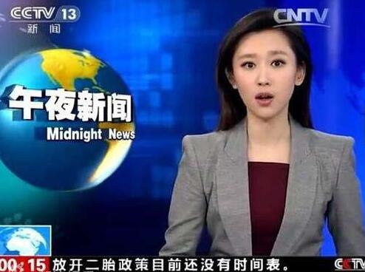
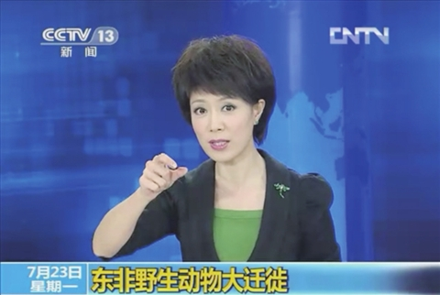

Slide 11
裙子 Skirt
套裙：女士们可以选择穿包括上衣和套裙的完整的颜色统一的服装。
连衣裙：可以搭配相应的西装外套，应避免颜色过于花哨或者图案过于夸张。
短裙：可以是荷包形铅笔裙等款式，颜色和上衣相搭配。裙子切忌太短，不可以是牛仔等布料。

Slide 12

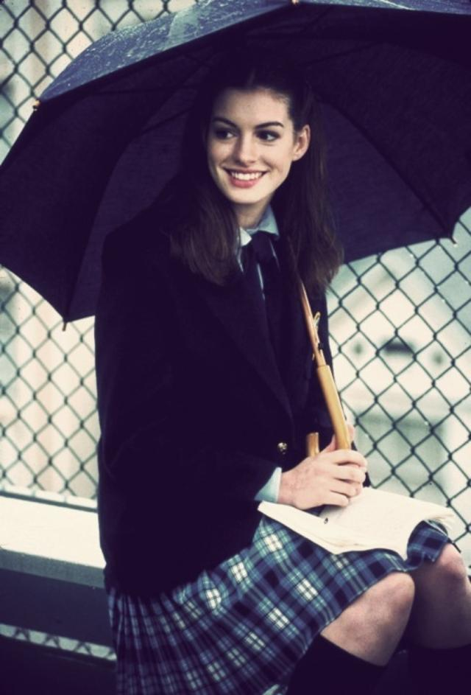

Slide 13
注意事项 Attention
鞋子以高跟鞋为主，坡跟或平跟亦可。高低适中，建议3-5厘米或者5-8厘米，以舒适方便、适合走路为主。颜色与衣服搭配即可。
可以适当化妆。但是妆容应淡雅；耳环项链等（最好还是不要带）也不应该过于抢眼。

Slide 14
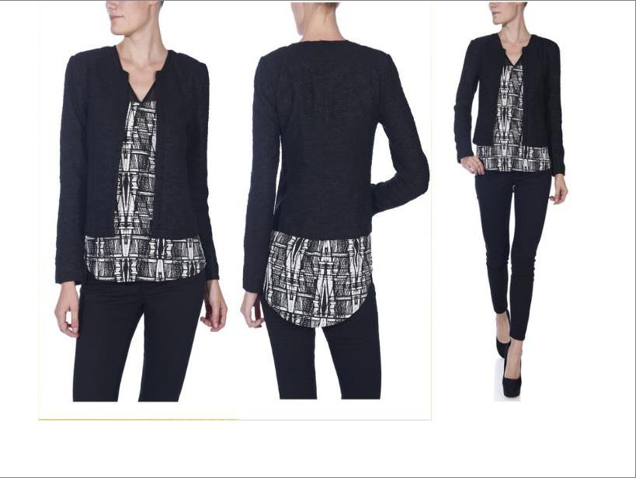
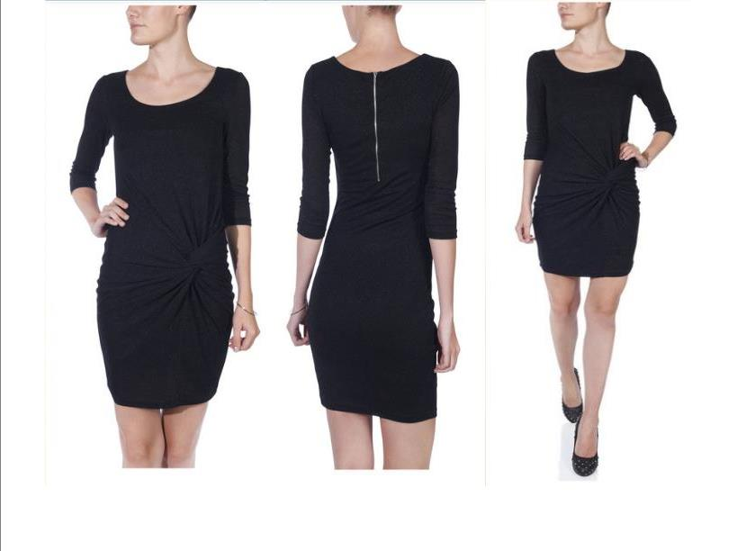

Slide 15
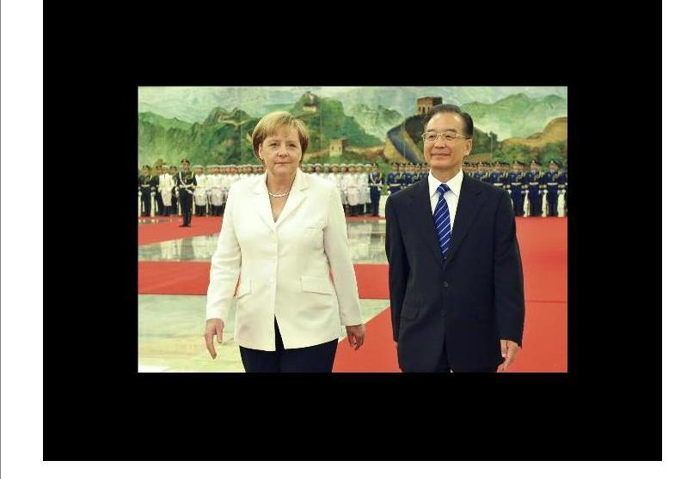

Slide 16
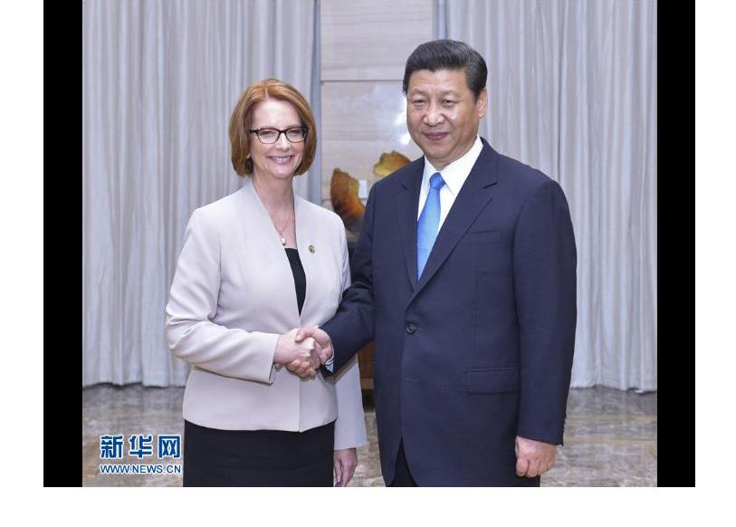

Slide 17
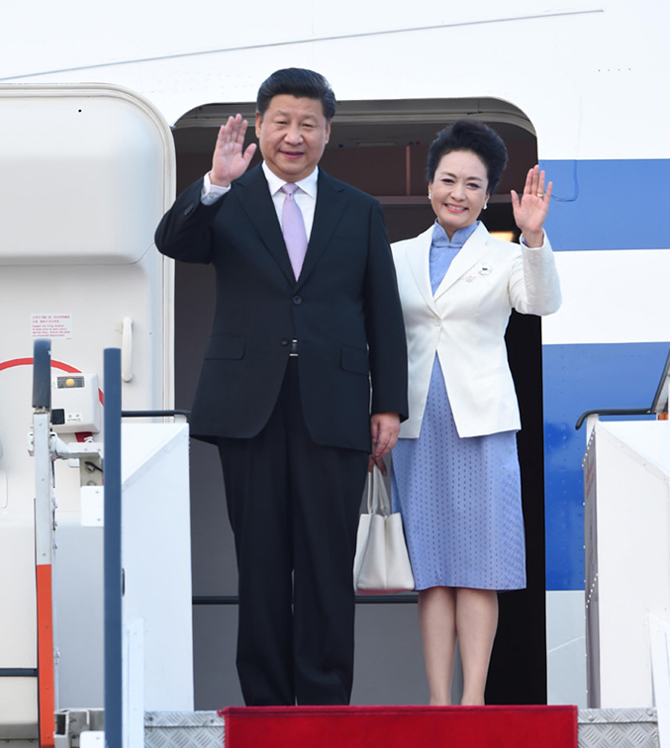

Slide 18
THANKS

